Slide 1
Středofrekvenční proudy
Fyzikální terapie III

Slide 2
Dagmar Králová
15.11.2011 FSpS MU,Brno

Slide 3
Osnova:
charakteristika sf proudů;
účinky sf proudů x nf;
základní dělení a charakteristika jednotlivých typů;
parametry jednotlivých typů a jejich význam;
indikace procedur.

Slide 4
Středofrekvenční proudy - chrakteristika
oblast elektroterapie v rozsahu 1-100 kHz;
praktické využití nosné f 2500 – 12000 Hz;
v důsledku f i kratší impulzy, prakticky se užívá od 200 do 41 μs;
využití pro hlubší účinek – malá dráždivost pro volná nervová zakončení v kůži;
bifázický pulzní proud (leptavé účinky???);
účinek samotných sf proudů nejasná – převod na nf.

Slide 5
Účinky sf proudů ve srovnání s nf proudy
antiedematózní (50-100Hz, NPM);
myostimulační ;
myorelaxační (adaptace, 182 Hz konst., NPM, po 3 minutách upravit);
analgetický (kůže x periost; 100Hz, NPS).
trofotropní (bifázický tvar impulzu – přímý účinek není).

Slide 6
Základní dělení sf proudů
Sf(b)
nf obalová křivka na elektrodách – menší intenzita než sf(t);
aplikace transregionálně přímo na tkáň či max. 6 cm do hloubky, účinky viz obecné;
i u akutních stavů (méně často);
5-20 min, denně až 3xtýdně, po 3. aplikaci úleva;
př. hematom, kontuze.
Sf(t)
klasická interference;
izoplanární vektorové pole;
dipólové vektorové pole.

Slide 7
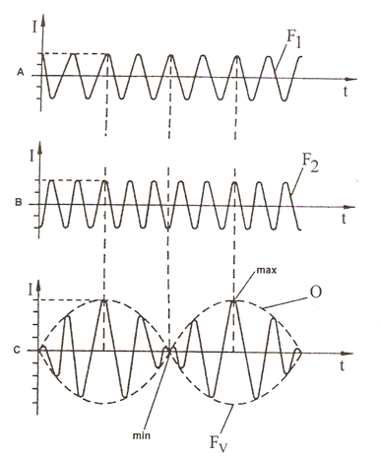
Sf (t)
2 proudové okruhy s nemodulovanými sf střídavými proudy;
okruhy se kříží – AM proud (f, f obalové křivky, intenzita):
A-F1=8Hz, int=2mA
B-F2=10Hz, int=2mA;
parametry AM vyjadřuje DM=hodnota minimální intenzity obalové křivky vůči původní intenzitě (%).

Slide 8
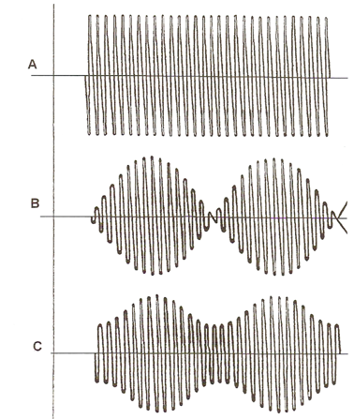
Hloubka modulace (DM)

Slide 9
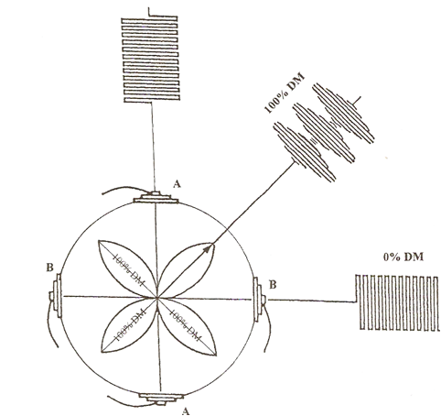
Klasická interference
patří do sf (t);
důležité přiložení elektrod!!!;
blízká lokalizace 0 a 100% DM (obr.B) – ne u akutních stavů;
transregionální aplikace, hluboký účinek (subchronické a chronické stavy)
3-20 min, denně až 3xtýdně, po 3. aplikaci úleva.

Slide 10
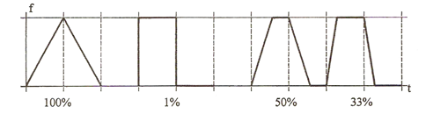
Parametry FM u sf proudů
nosná f (4,8,10kHz, volba dle délky impulzu s ohledem na požadovaný efekt, dostatečně dlouhý pro vyvolání efektu);
AMP (dolní f obalové křivky, volba dle účinku);
spectrum (rozsah FM, AMP+FM=horní hranice obalové křivky) u a.s.5-20 Hz, s.s.20-30 Hz, ch.s.30-60 Hz;
sweep time (doba změny f) u a.s.10-20 s, s.s.4-10 s, ch.s. 1-3 s, mikrosv.pumpa 1 s;
contour (rychlost změny f ve vztahu k sweep time) u a.s.100%, myostimulace 33 – 66 %, ch.s. pro sv.mikropumpu 1 %;
doba rotace u „AUTO“ u s.s.1 ot./5-8 s, ch.s.2 ot./s.

Slide 11
Izoplanární vektorové pole
nejšetrnější hluboko působící ET;
tetrapolární alikace, kde 100% hloubky modulace je v celé oblasti (obr.A), vektory se 100% modulací se otáčejí o 90° a zpět;
homogenní AM – aplikace i u akutních stavů (2. den);
akutní stadium – 2-15 min, step 1-2 min, denně, celkem 5x;
chronické stadium – 15-20 min, 2-3x týdně, 9-12 procedur (3týdny);
intenzita dle účinku, pozor na úvahu u vrátkové teorie;
aplikace vakuovými elektrodami s vakuovou masáží či bez či deskové elektrody dle dg.

Slide 12
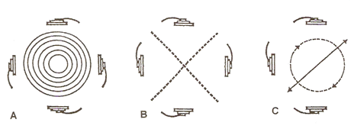
Rozložení 100% DM u jednotlivých typů tetrapolární aplikace

Slide 13
Dipólové vektorové pole
tetrapolární aplikace, kde oblast 100%modulace je v dipólu, okolo je 0% modulace (obr.C);
KI u akutních stavů (ostré rozhraní);
možnost přesného zacílení;
chronické stadium – 10-20 min, step 2 min., 2-3x týdně, 9-12 procedur (3-4 týdny);
při intenzitě zohlednit požadovaný účinek (nedovolit adaptaci!!!), dg, stadium a cílovou tkáň;
indikace chr. fční i organické pchy PA, hluboko uložené ve složitých anatomických oblastech;
sp. KI – akutní stavy.

Slide 14
Dipólové vektorové pole
ručně otáčené
„HAND“
automaticky rotující
„AUTO“
lze zacílit na špatně dostupnou tkáň – nutnost znát anatomické uspořádání všech struktur;
zacílení při PS intenzitě, AMP 50 Hz, sp. O (podobnost se subj. vnímaným bolestivým pocitem);
terapeutické nastavení FM, subj. intenzity a parametrů dle požadovaného účinku.
používá se u větších ploch;
lze nastavit rychlost rotace;
intenzita subj. PM či NPM.

Slide 15
Literatura:
Poděbradský, J. – Poděbradská, R. Fyzikální terapie. Manuál a algoritmy. Praha: Grada, 2009. ISBN 978-80-247-2899-5.
přednášky Mgr. J. Urbana UP Olomouc

